Slide 1
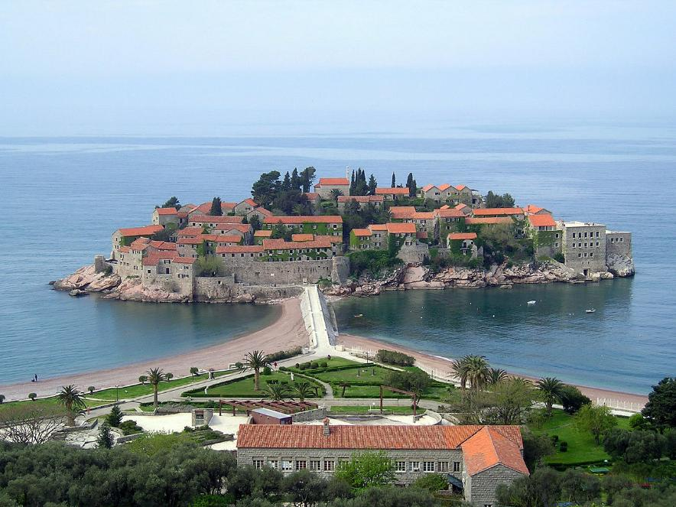
Le Monténégro
L'île de Sveti Stefan près de Budva, sur le littoral adriatique.

Slide 2
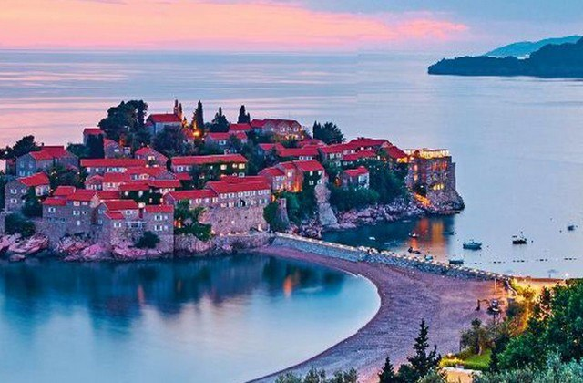
Le Monténégro (en monténégrin : Crna Gora, en cyrillique : Црна Гора, prononcé /ˈt͡sr̩̂ːnaː ˈɡɔ̌ra/ Écouterⓘ) est un pays d'Europe du Sud et, plus précisément, des Balkans occidentaux.
Bordé par la mer Adriatique, le pays est frontalier de la Croatie, de la Bosnie-Herzégovine, de la Serbie, du Kosovo[9] et de l'Albanie. Sa capitale, Podgorica, est aussi sa plus grande ville (186 000 habitants en 2011

Slide 3
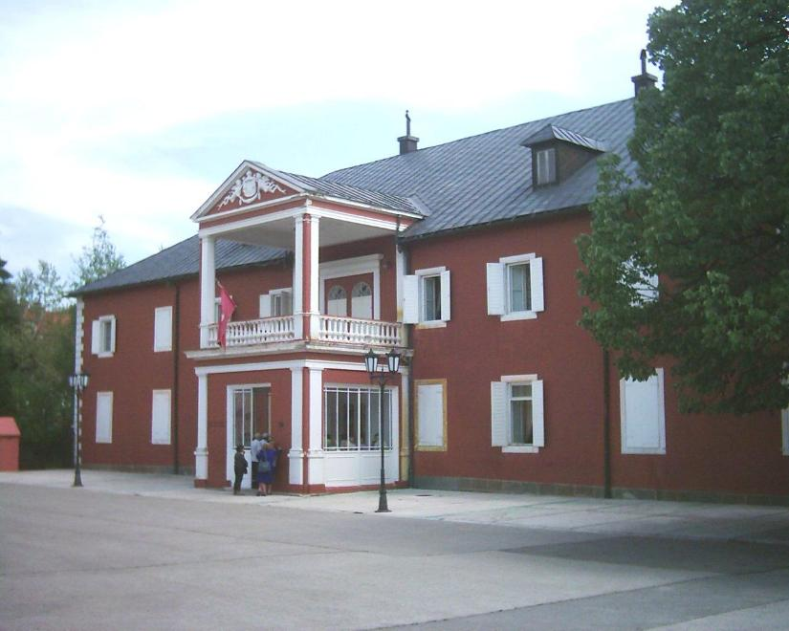
Façade principale du palais des princes puis des rois de Monténégro à Cetinje.

Slide 4
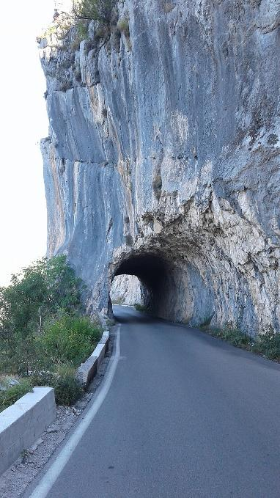
Un tunnel près du monastère d'Ostrog.

Slide 5
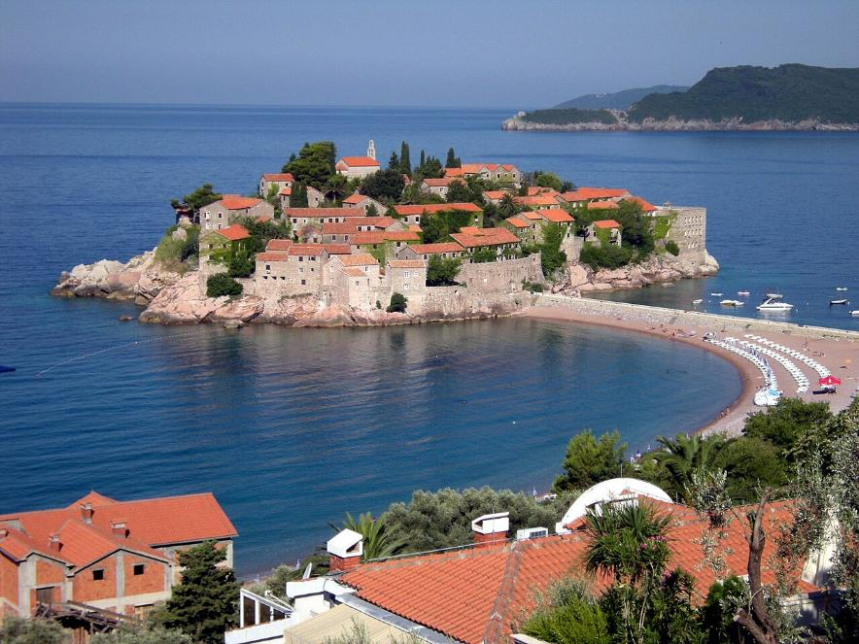
L'île de Sveti Stefan dans la municipalité de Budva

Slide 6
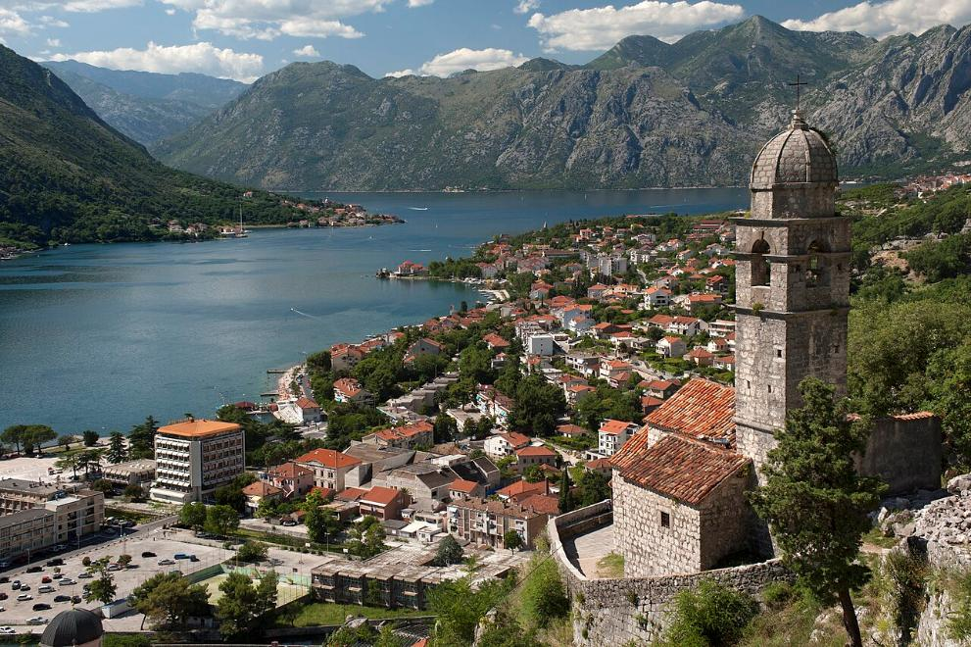
Kotor et sa baie.

Slide 7
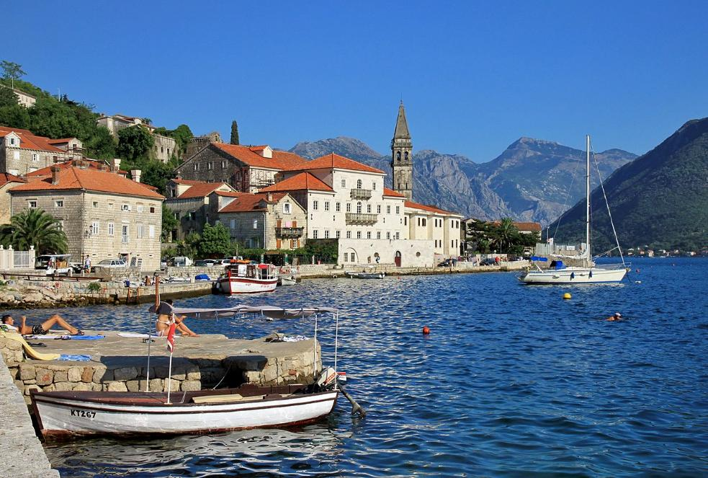
Perast dans les bouches de Kotor.

Slide 8
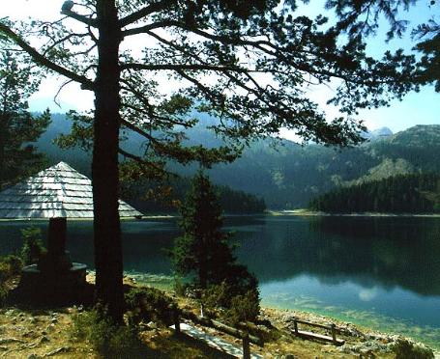
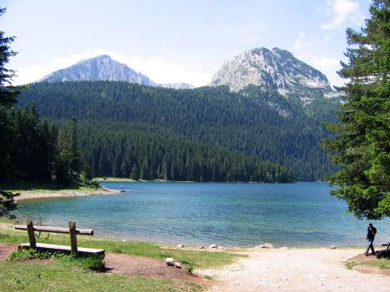
Le lac Noir dans le massif du Durmitor, au nord du pays.
Le lac de Biograd dans le parc national de Biogradska gora.

Slide 9
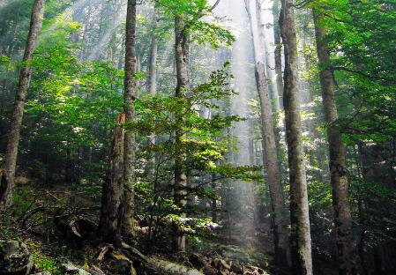
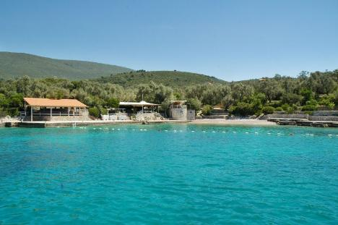
Plage Miriste, Herceg Novi.
Forêt du parc national de Biogradska gora.

Slide 10
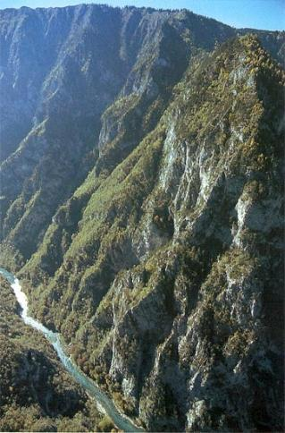
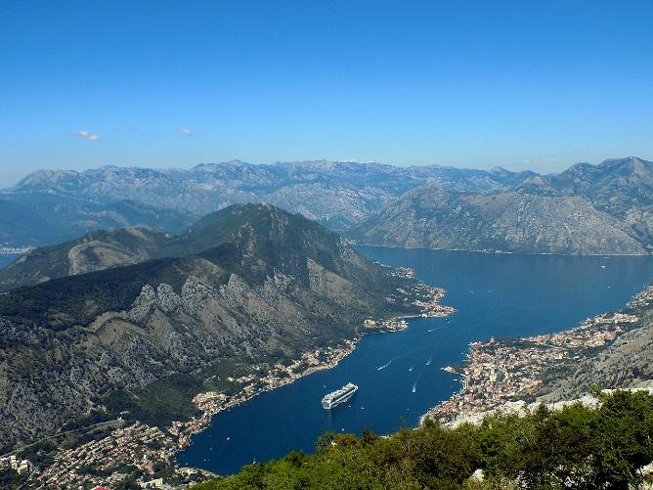
Route régionale R-1 (Monténégro) - vue depuis le belvédère de la baie de Koto
Canyon de la rivière Tara.

Slide 11
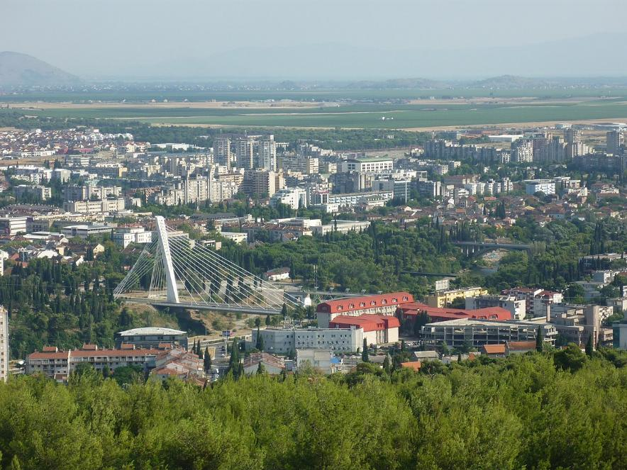
Titograd

Slide 12
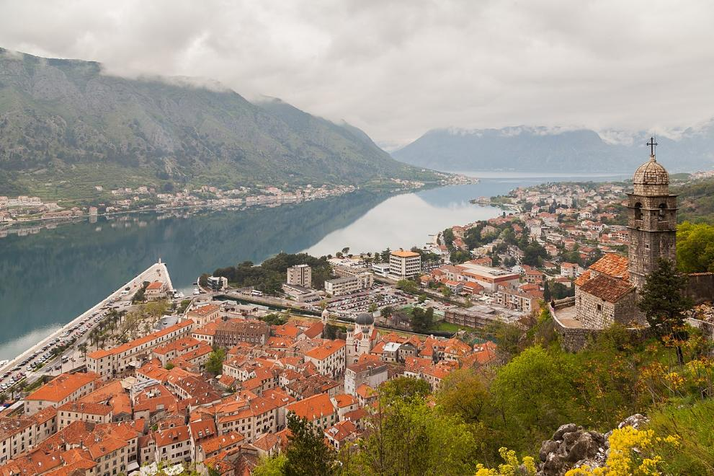
Vue de Kotor, baie de Kotor, Monténégro

Slide 13
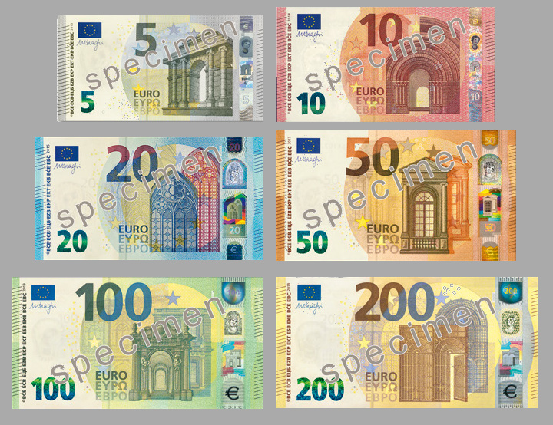
Billets en Euro

Slide 14
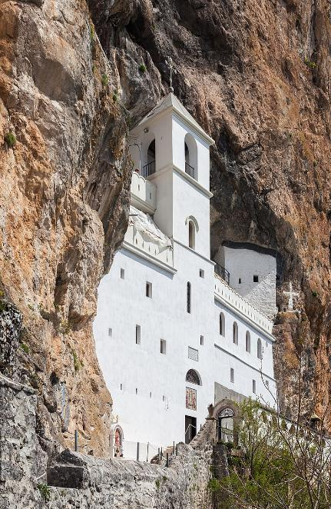
Monastère d'Ostrog

Slide 15
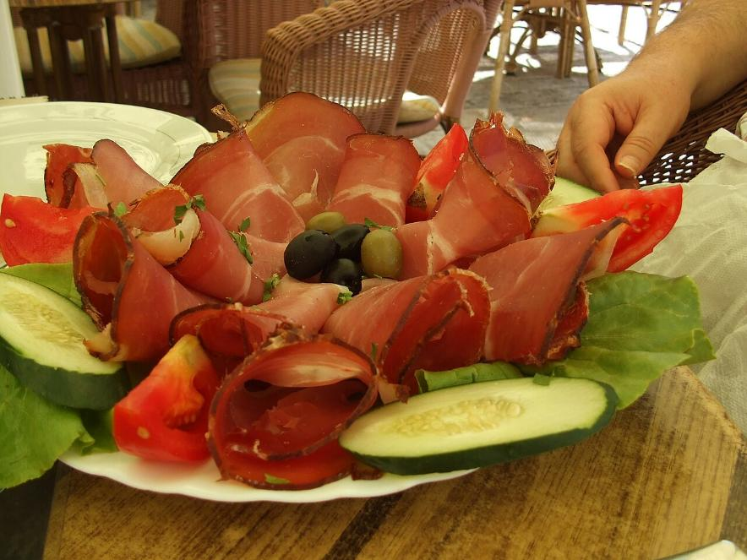
Njeguški Pršut

Slide 16
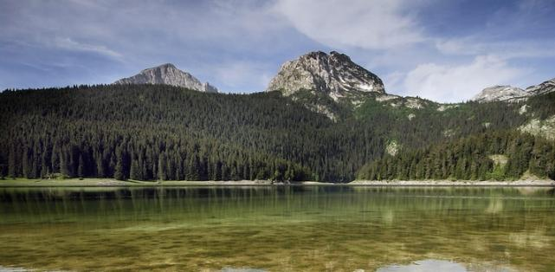
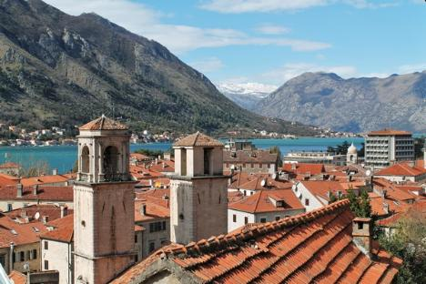
L'essentiel du Monténégro, road trip entre mer et montagnes
L'essentiel du Monténégro

Slide 17
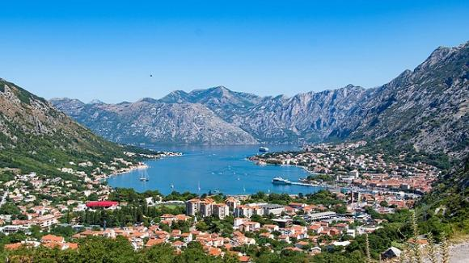
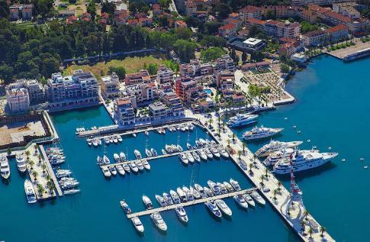
Porto Monténégro

Slide 18
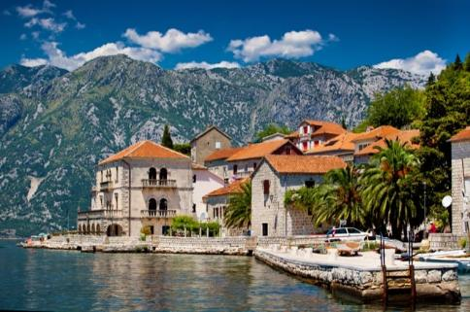
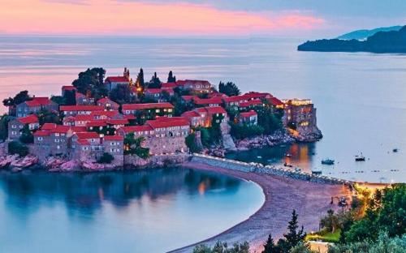
LE MONTÉNÉGRO

Slide 19
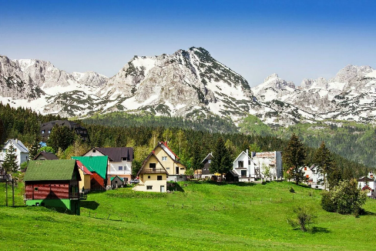
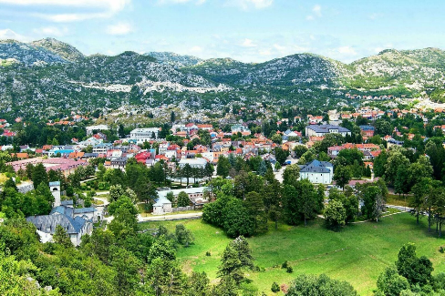
Cetinje ©Gelia
Zabljak ©

Slide 20
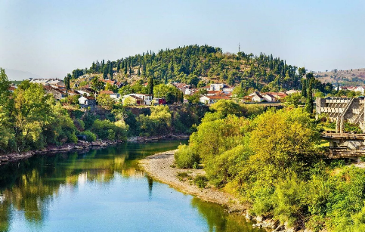
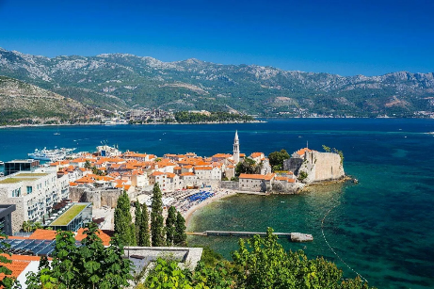
Budva
Podgorica

Slide 21
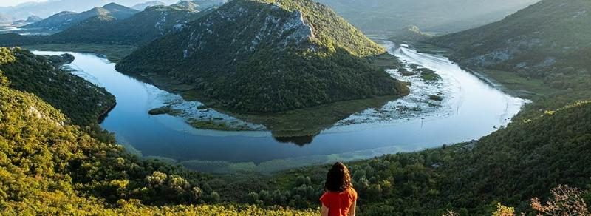
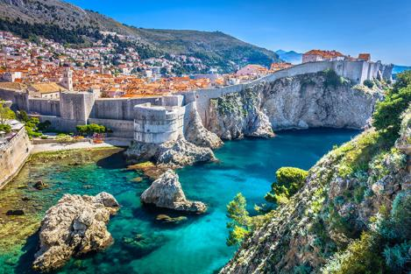
Dubrovnik, « perle de l'Adriatique »

Slide 22
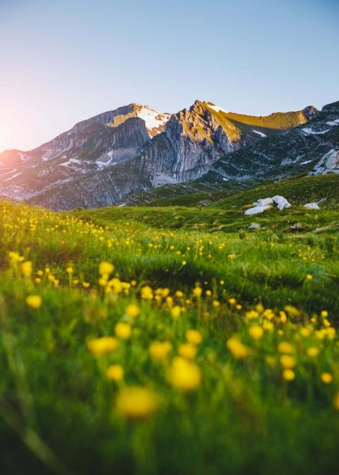
Ses parcs nationaux

Slide 23
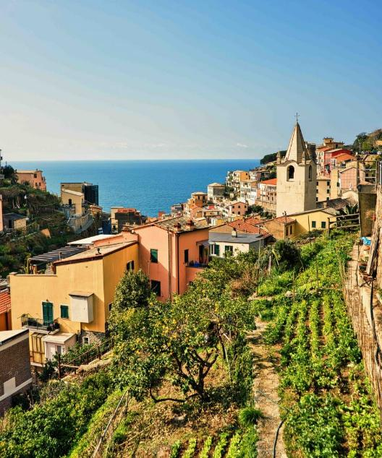

Slide 24
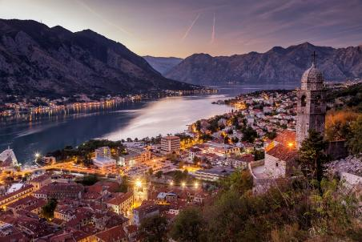
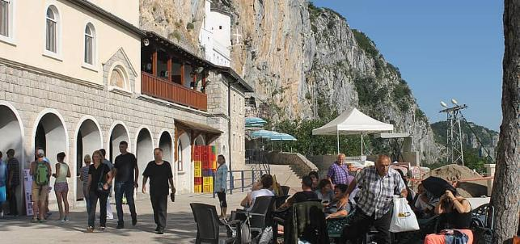

Slide 25
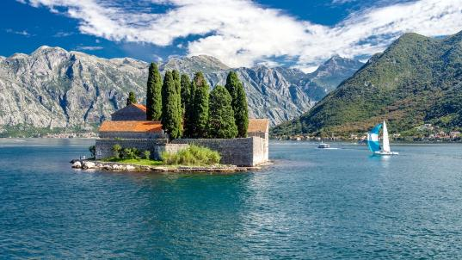
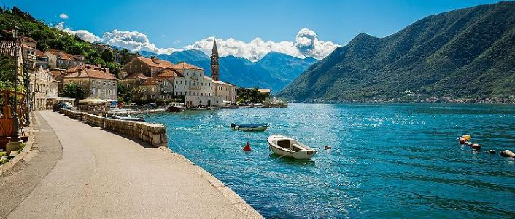

Slide 26
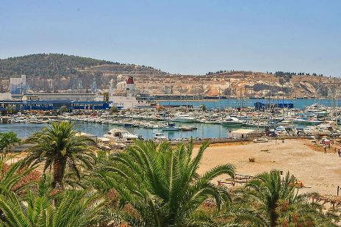
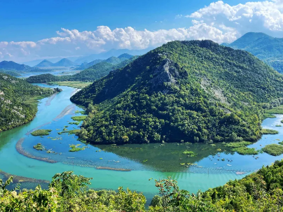
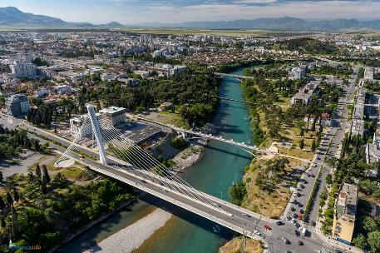

Slide 27
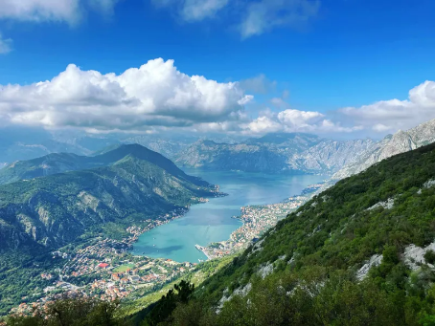

: le jambon et le fromage de Njeguši,
Panorama sur les Bouches de Kotor.

Slide 28
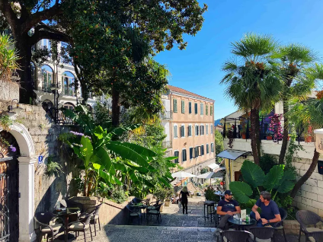
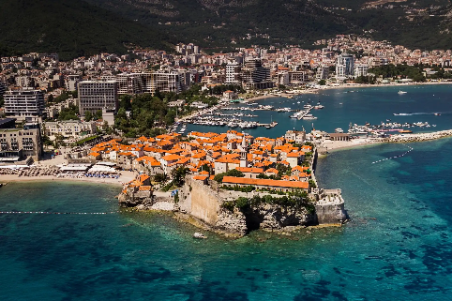
Vieille ville de Budva sur la Riviera Monténégrine -
La séduisante ville d'Herceg Novi est la grande oubliée des touristes

Slide 29
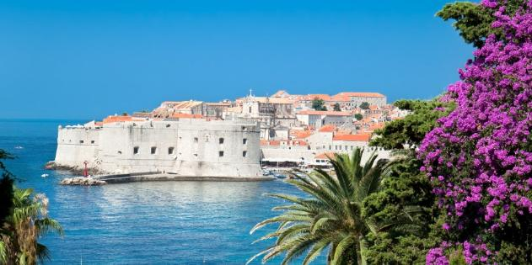
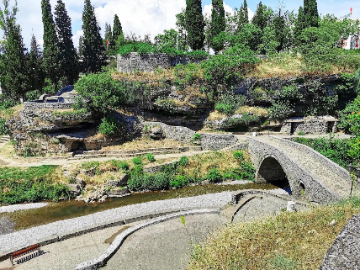

Slide 30
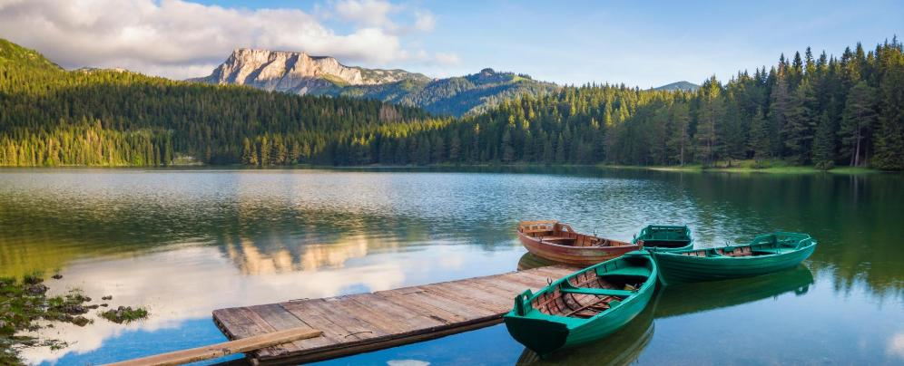
Lorient Vous A Présenté Le Monténégro
Sur La suggestion De JackDidier
Les Images Et Le Son Du Net - Daniel

